Slide 1
Class Diagram (1)
menggambarkan struktur dan deskripsi class, package dan objek beserta hubungan satu sama lain seperti containment, pewarisan, asosiasi, dan lain-lain
Class merupakan esensi dari obyek, sedangkan obyek merupakan entitas riil yang dibentuk dari class. Contoh :
Class : Mahasiswa
Object : Ani, Anu, Inu

Slide 2
Class Diagram (2)
Package merupakan kumpulan atau pengelompokan class-class yang memiliki sifat sama.
Contoh package BangunRuang terdiri dari:
Class Kubus,
Class Balok,
Class Tabung,
Class Bola.

Slide 3
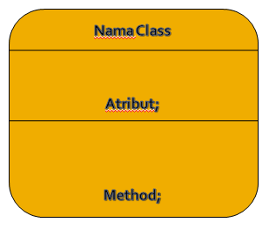
3 Area Pokok Class
Nama (dan stereotype)
Atribut
Metoda
Bentuk Class

Slide 4
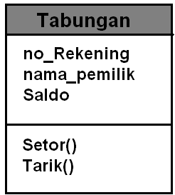
Contoh Class
Nama Class : Tabungan
Atribut :
no_rekening
nama_pemilik
Saldo
Method :
Setor()
Tarik()

Slide 5
Contoh Class Tabungan
public class Tabungan{ // Nama Class
public String no_Rekening; // Atribut-Atribut
public String nama_pemilik;
public int Saldo;
public void Setor(int t){ // Metode
this.Saldo=this.Saldo+t;
}
public void Tarik(int t){ // Metode
this.Saldo=this.Saldo-t;
}
}

Slide 6
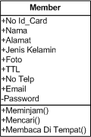
Contoh
Nama Class : Member
Atribut : No id_card,nama,alamat,jenis kelamin,foto,no.tep,email,password
Method : meminjam, mencari, membaca di tempat

Slide 7
Sifat-Sifat Yang Dimiliki Atribut Dan Metoda :
Private, tidak dapat dipanggil dari luar class yang bersangkutan
Protected, hanya dapat dipanggil oleh class yang bersangkutan dan anak-anak yang mewarisinya
Public, dapat dipanggil oleh siapa saja

Slide 8
Contoh Private, Protected, Public
public class Tabungan{
..........
public int cek_Saldo(){
...........
}
protected void Setor(int t){
...........
}
private void Tarik(int t){
...........
}
public class Panggil {
Tabungan rek=new Tabungan();
rek.cek_Saldo()
}
public class Panggil extend Tabungan{
Tabungan rek=new Tabungan();
rek.Setor(20.000)
}
public class Panggil extend Tabungan{
Tabungan rek=new Tabungan();
rek.Tarik(20000)
}
// Error karena memanggil class private

Slide 9
Hubungan Antar Class
Asosiasi/Association,
Agregasi/ Aggregation,
Pewarisan/ Inheritance.

Slide 10
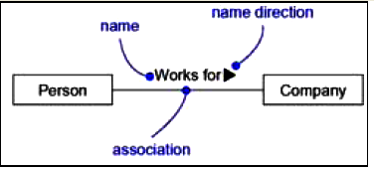
Asosiasi
Jika dua kelas berhubungan secara konseptual maka hubungan tersebut disebut asosiasi.
Asosiasi selain dinyatakan dengan garis yang menghubungkan kedua kelas, juga dispesifikasikan dengan label hubungan asosiasi tsb, serta mata panah (solid ‘►’atau outline ‘>’) sebagai arah dari hubungan tsb.
Asosiasi menggambarkan semantic relationship, roles, dan cardinality (one-tomany, one-to-one, many-to-many).

Slide 11

Agregasi
Aggregation / agregasi merupakan relasi “part of”, satu bagian dari yang lain.
Garis yang menghubungkannya part ke whole berujungkan dekat whole lambang diamond kosong ‘◊’
Contoh :
roda merupakan bagian dari mobil.
Pemanas merupakan bagian dari pengendali temperatur

Slide 12
Pewarisan (1)
Pewarisan /Inheritance menggambarkan hubungan generalisasi / spesialisasi.
Suatu class (child class atau subclass) dapat meng-inherit atribut-atribut dan operasi-operasi dari kelas lainnya (parent class atau superclass)
Generalisasi merupakan hubungan antar kelas yang khusus ke yang umum.
Penggambaran hirarki dan garis hubungan tsb meniru struktur organisasi

Slide 13
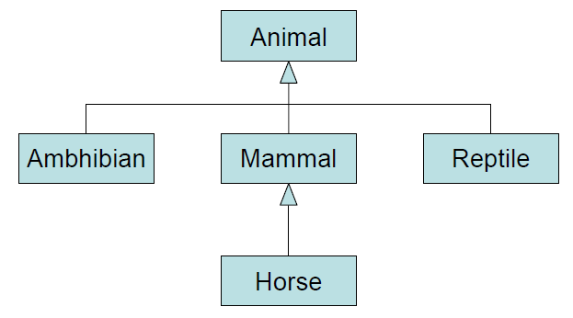
Pewarisan (2)

Slide 14
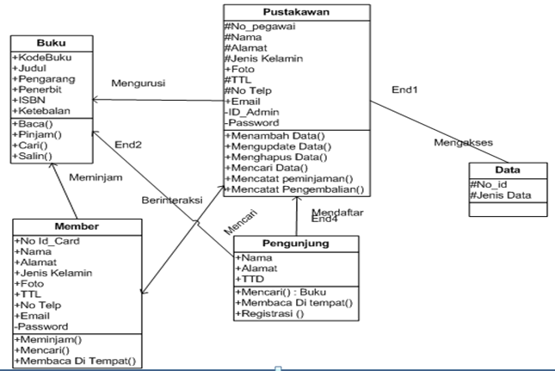
Contoh Class Diagram

Slide 15
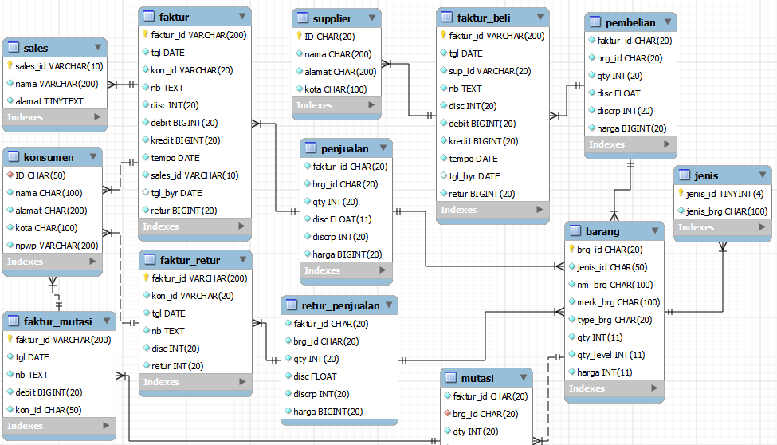
Class Diagram Relasi Database

Slide 16
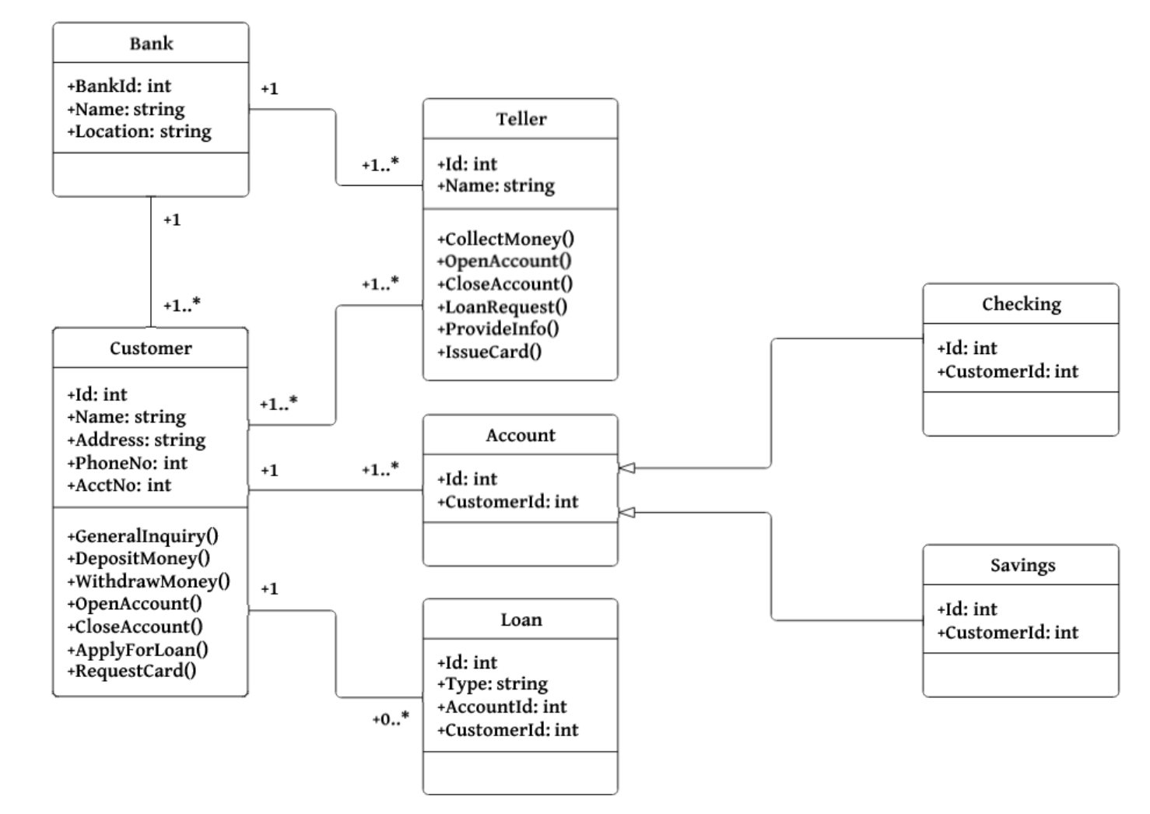
Class Diagram UML

